Slide 1
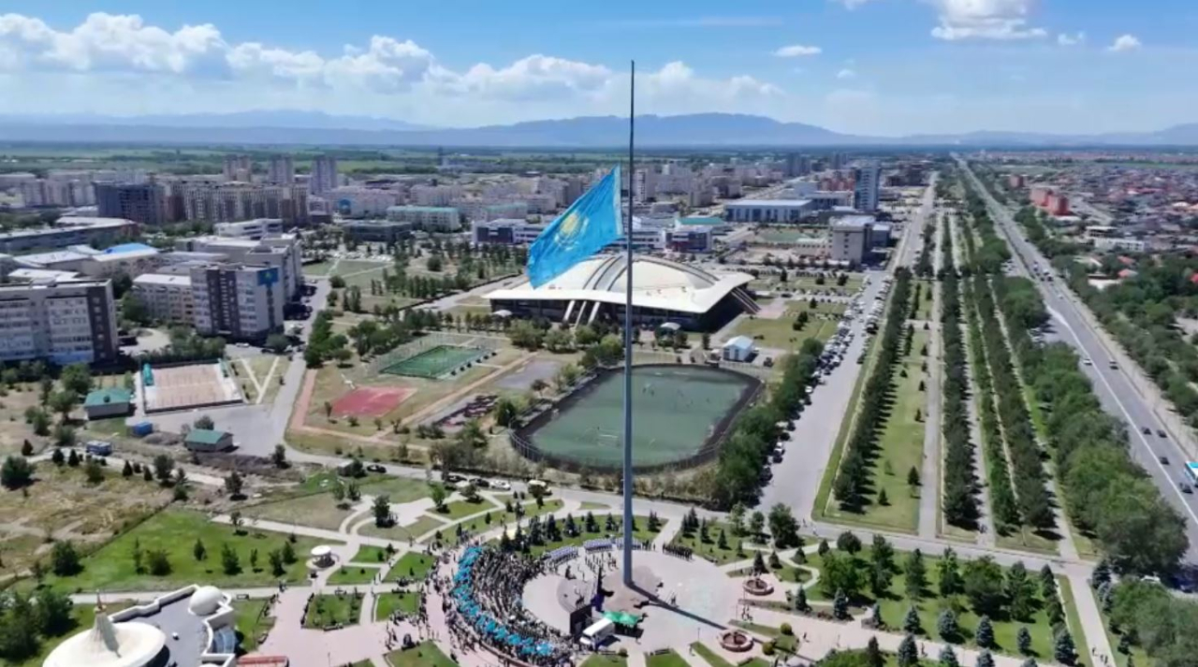
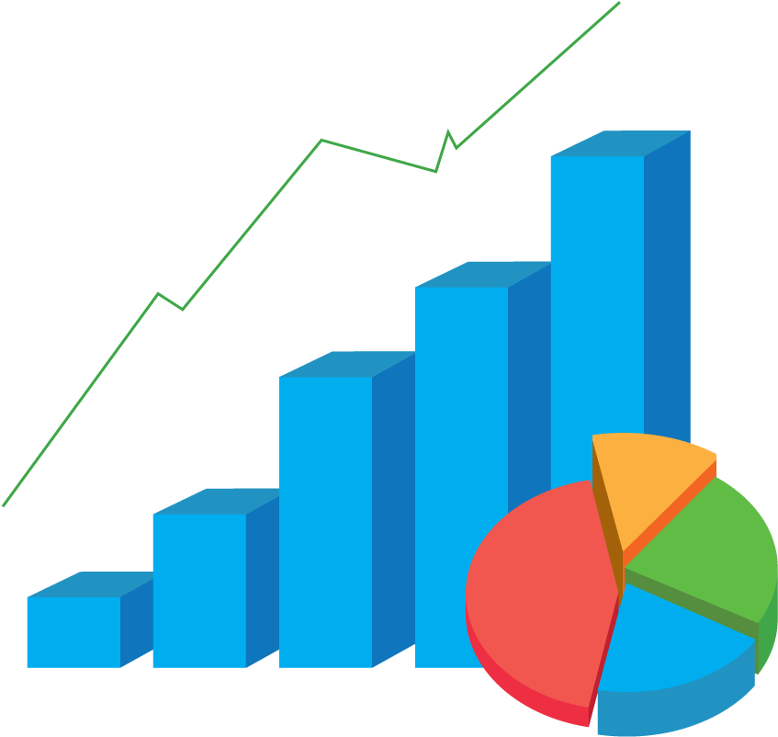















ОСНОВНЫЕ ЭКОНОМИЧЕСКИЕ ПОКАЗАТЕЛИ
за январь-июль 2026 года
Индекс
потребительских цен
Продовольственные
товары
Непродовольственные
товары
Платные услуги
Краткосрочный
экономический
индикатор
104,7%
107,7%
(РК – 105,7%)
РЕАЛЬНЫЙ СЕКТОР ЭКОНОМИКИ
СФЕРА УСЛУГ И ТОРГОВЛЯ
БЮДЖЕТ
Промышленность
269,4 млрд теңге
Индекс физического объема – 128,8%
Транспортные услуги
134,1 млрд теңге
Индекс физического объема – 121,4%
Исполнение плана государственного бюджета
78,1%
Сельское хозяйство
147,4 млрд теңге
Индекс физического объема – 102,4%
Услуги связи
6,7 млрд теңге
Индекс физического объема – 109,4%
План 233,4 млрд теңге
Факт 182,3 млрд теңге
Строительство
125,8 млрд теңге
Индекс физического объема – 79,0%
Республиканский бюджет
112,5 млрд.теңге (68,5%)
Местный бюджет
69,7 млрд.теңге (100,7%)
Ввод жилья
172,3 тыс. кв. м.
Темп роста – 117,6%
Торговля
477 млрд теңге
Индекс физического объема – 93,9%
Инвестиции 180,4 млрд теңге
Индекс физического объема – 75,5%
в т.ч. частные – 117,8 млрд теңге
Индекс физического объема – 66,9%
ЗАНЯТОСТЬ
Снижение обусловлено высокой базой прошлого года: завершением строительства второй железнодорожной линии «Достык-Мойынты» и газопровода «Талдыкорган-Ушарал» в 2025 г.
Создано 14 504 рабочих мест
в том числе 8 200 постоянные

